Slide 1

2025년 6월 20일
금요일 / venerdi’
Lezione / 오늘의 수업
1. I giorni della Settimana / 요일
2. Ora in Coreano / 시간
3. Compiti / 숙제

Slide 2
GIORNI DELLA SETTIMANA / 요일
Vediamo ora qualcosa di abbastanza fondamentale nello studio del tuo coreano che devi assolutamente conoscere.
In coreano per dire “giorno della settimana” dovrai conoscere la parola:
요일 [yo-il]
Per chiedere in fatti “Che giorno della settimana è?” ti basterà imparare la frase: 몇 요일이에요? [mweot yo-il-i-e-yo]
Adesso che lo sai dovrai imparare le 7 parole da mettere davanti a 요일 in modo fa formare ogni giorno della settimana. In questo modo: (X)요일, dove la (X) rappresenta ognuna delle 7 parole

Slide 3
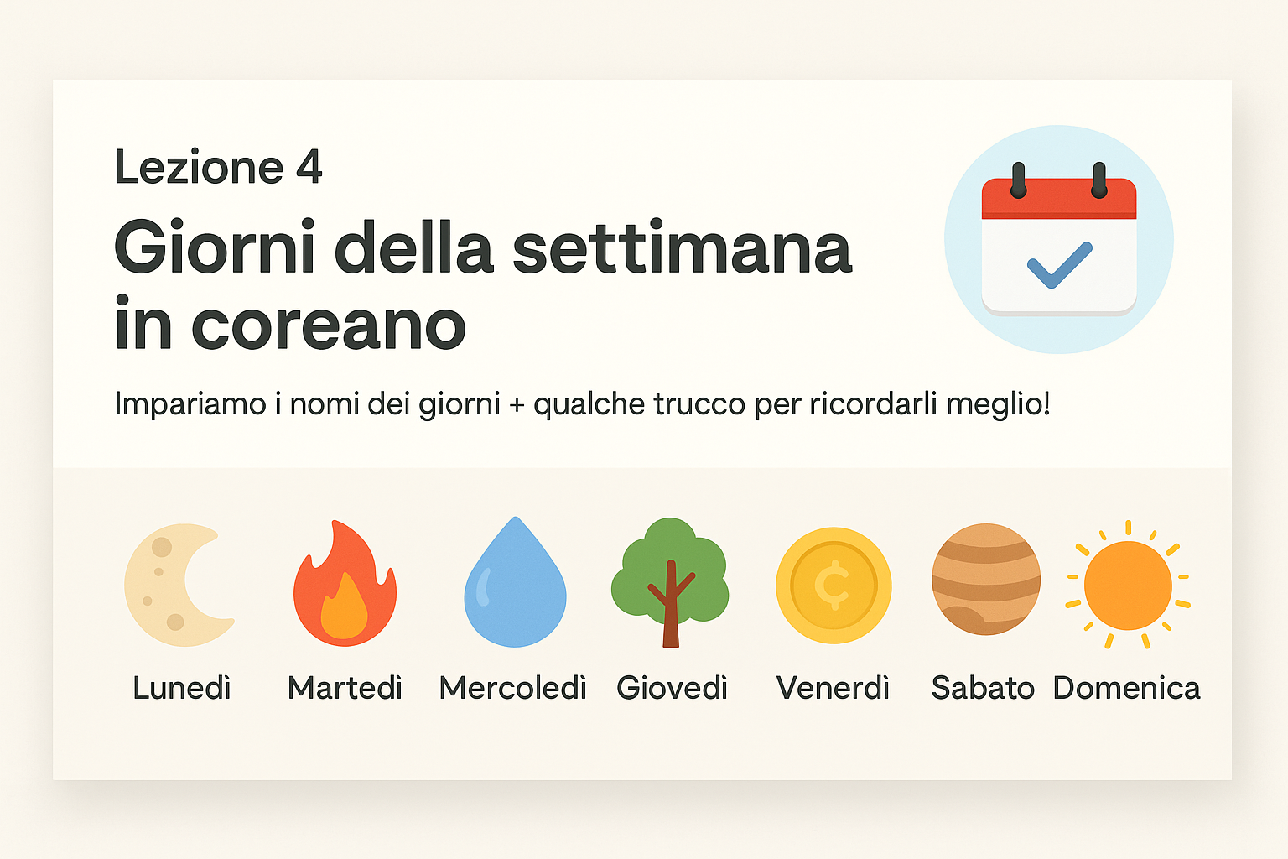
Ed eccole qui:
월 [wol] = Luna / Lunedi’
화 [hwa] = Fuoco / Martedi’
수 [su] = Acqua / Mercoledi’
목 [mog] = Albero / Giovedi’
금 [geum] = Oro / Venerdi’
토 [to] = Terra / Sabato
일 [il] =Sole / Domenica
요일

Slide 4
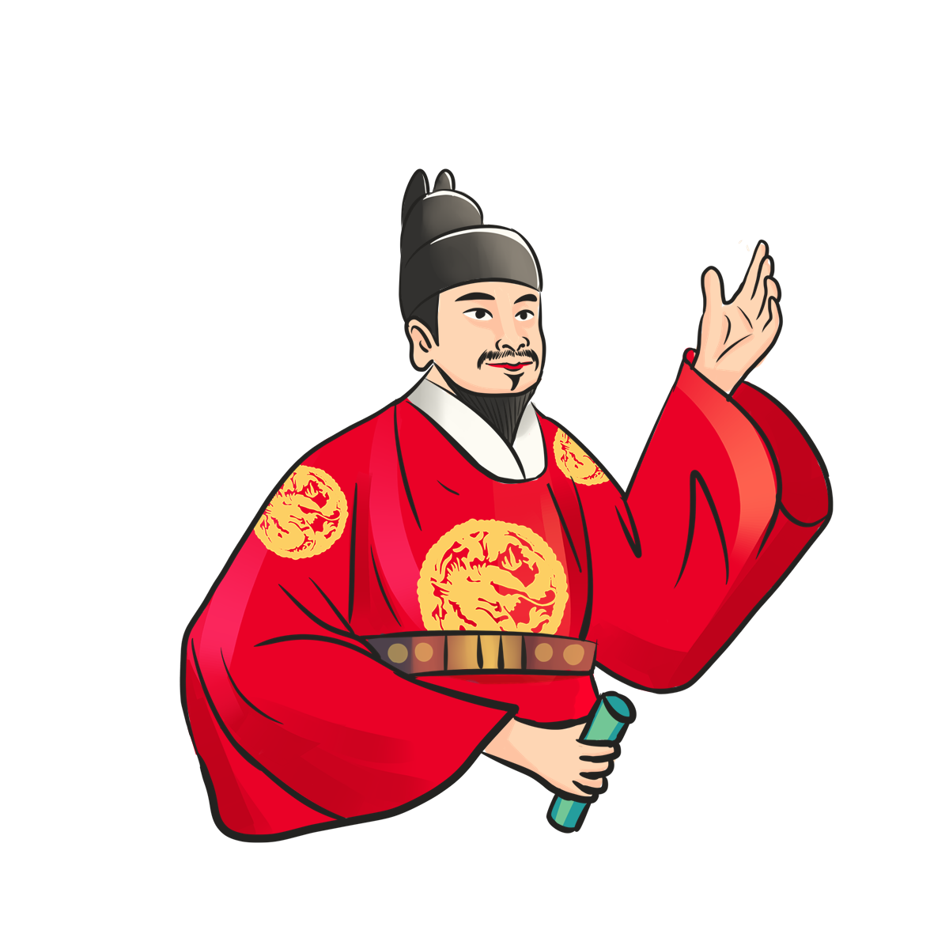
Espressioni temporali
1. 이번 주 = questa settimana
이번 주에 시험이 있어요.
→ Questa settimana ho un esame.
2. 지난주/저번주 = la settimana scorsa
지난주에 여행을 갔어요.
→ La settimana scorsa sono andato in viaggio.
3. 다음 주 = la prossima settimana
다음 주에 만나요.
→ Vediamoci la prossima settimana.

Slide 5
Espressioni temporali
4. 매주 / 주마다 = ogni Settimana
매주 토요일에 수영해요.
→ Faccio nuoto ogni sabato.
5. 주중 = nei giorni feriali / durante la Settimana
= 주중에는 회사에 가요.
→ Durante la settimana vado al lavoro.
6. 주말 = il fine settimana
주말에는 쉬어요.
→ Nel fine settimana mi riposo.
7. 평일 = i giorni feriali
평일에는 학교에 다녀요.
→ Durante i giorni feriali vado a scuola.

Slide 6
Espressioni temporali
8. 그저께 = l’altro ieri
그저께 한국 음식을 처음 먹어 봤어요.
→ L’altro ieri ho provato per la prima volta il cibo coreano.
9. 어제 = ieri
어제 집에서 하루 종일 쉬었어요.
→ Ieri sono rimasto a casa tutto il giorno a riposare.
10. 오늘 = oggi
오늘 중요한 약속이 있어요.
→ Oggi ho un appuntamento importante.

Slide 7
Espressioni temporali
11. 내일 = domani
내일 친구랑 영화를 볼 거예요.
→ Domani andrò al cinema con un amico.
12. 모레 = dopodomani
모레 시험이 있어서 공부해야 해요.
→ Dopodomani ho un esame, quindi devo studiare.

Slide 8
Espressioni con numeri
1. 1주일 una settimana 1주일 동안 여행했어요.
→ Ho viaggiato per una settimana.
2. 2주일 due settimane 2주일 후에 결과가 나와요.
→ Il risultato esce tra due settimane.
3. 3주 전 tre settimane fa 3주 전에 시험을 봤어요.
→ Ho fatto l’esame tre settimane fa.
4. 4주 후 tra quattro settimane 4주 후에 다시 만나요.
→ Ci vediamo tra quattro settimane.
*La pronuncia dei numeri a sino coreano.

Slide 9
Combinazioni utili
1. 월요일부터 금요일까지 = da lunedì a venerdì
2. 일요일마다 = ogni domenica
3. 2주 동안 = per due settimane
*La pronuncia dei numeri a sino coreano.

Slide 10
Giorni della settimana & Esercizi
Q1. 다음 문장에서 ‘다음 주’의 의미로 알맞은 것을 고르세요.
“이번 주에는 시간이 없어요. 다음 주에 만날까요?”
A. Questa settimana
B. Fine della settimana
C. Prossima Settimana
D. Ogni settimana

Slide 11
Giorni della settimana & Esercizi
Q2. 빈칸에 들어갈 가장 자연스러운 말을 고르세요.
저는 _______ 수업이 있어서 매주 도서관에 가요.
A. 지난주
B. 금요일마다
C. 어제
D. 다음 주

Slide 12
Giorni della settimana & Esercizi
Q3. 다음 중 문법적으로 가장 자연스러운 문장을 고르세요.
A. 저는 토요일에서 일요일까지 학교에 가요.
B. 저는 주말에 보통 운동을 해요.
C. 저는 평일에만 여행을 가요.
D. 저는 지난 주말마다 영화를 봐요.

Slide 13
Giorni della settimana & Esercizi
Q4. 다음 단어들을 올바른 문장 순서로 나열하세요.
[1] 갔어요 / [2] 우리는 / [3] 지난주에 / [4] 부산에

Slide 14
Giorni della settimana & Esercizi
Q5. 글을 읽고 질문에 답하세요.
민지는 평일에는 학교에 가고, 주말에는 알바를 해요. 월요일부터 금요일까지는 오전 8시에 일어나요. 지난주에는 목요일에 친구와 영화를 봤어요. 이번 주 주말에는 가족과 여행을 갈 예정이에요.
👉 질문: 민지는 보통 언제 일어나요?
A. 매일 아침 6시
B. 주말마다 8시
C. 평일에 8시
D. 목요일에만 8시

Slide 15
Giorni della settimana & Esercizi
Q6. 다음 중 시간 표현이 어색하거나 잘못된 문장을 고르세요.
A. 저는 3주 전에 한국에 왔어요.
B. 저는 다음 주부터 새로운 일을 시작해요.
C. 저는 매주 하루에 두 번 운동해요.
D. 저는 이번 주말에 친구 집에 갈 거예요.

Slide 16
Giorni della settimana & Esercizi
Q7. 질문에 한국어로 간단히 대답해 보세요.
“지난주에 뭐 했어요?”
(한국어로 말하기)

Slide 17
Giorni della settimana & Esercizi
Q8. 다음 문장에서 ‘매주’의 뜻으로 알맞은 것을 고르세요.
“저는 매주 일요일마다 가족과 저녁을 먹어요.”
A. Prossima Settimana
B. Ogni Settimana
C. Settimana scorsa
D. fine della Settimana

Slide 18
Giorni della settimana & Esercizi
Q9. "내일은 토요일이고, 오늘은 ______예요.“
A. 목요일
B. 토요일
C. 수요일
D. 금요일

Slide 19
Giorni della settimana & Esercizi
Q10. 그저께는 무슨 요일이었어요? 그저께 = l’altro ieri
A. 목요일
B. 토요일
C. 수요일
D. 일요일

Slide 20
Giorni della settimana & Esercizi
Q11. 내일 모래는 무슨 요일일까요? 모래 = dopo domani
A. 목요일
B. 토요일
C. 수요일
D. 일요일

Slide 21
Giorni della settimana & Esercizi
Q12. 내일 모래는 무슨 요일일까요? 모래 = dopodomani
A. 목요일
B. 토요일
C. 수요일
D. 일요일

Slide 22
Giorni della settimana & Esercizi
Q13. 빈칸에 들어갈 알맞은 말을 고르세요.
저는 월요일부터 금요일_____ 학교에 다녀요.
A. 까지
B. 마다
C. 전
D. 후

Slide 23
Giorni della settimana & Esercizi
Q14. 다음 중 자연스러운 문장을 고르세요.
A. 저는 주말마다 회사에 일해요.
B. 저는 매주 금요일에 친구를 만나요.
C. 저는 다음 주에서 시험을 봐요.
D. 저는 월요일까지부터 공부했어요.

Slide 24
Giorni della settimana & Esercizi
Q15. 글을 읽고 질문에 답하세요.
수진이는 평일에는 학원에서 일하고, 주말에는 집에서 책을 읽어요. 지난주 금요일에는 친구 생일 파티에 갔고, 이번 주 토요일에는 부모님을 뵐 예정이에요.
질문: 수진이는 이번 주말에 누구를 만날 예정인가요?
A. 친구
B. 부모님
C. 동생
D. 선생님

Slide 25
Giorni della settimana & Esercizi
Q16. 다음 중 어색한 표현을 고르세요.
A. 지난주에 감기에 걸렸어요.
B. 이번 주 토요일에는 영화 볼 거예요.
C. 저는 어제부터 매주 운동을 해요.
D. 다음 주마다 시험이 있어요.

Slide 26
Giorni della settimana & Esercizi
Q17. 다음 단어를 순서대로 배열하세요.
[1] 갑니다 / [2] 저는 / [3] 매주 / [4] 수영장에

Slide 27
Giorni della settimana & Esercizi
Q18. ‘주말마다 친구를 만나요’와 같은 뜻을 가진 문장을 고르세요.
A. 저는 평일마다 친구를 만나요.
B. 저는 친구와 매주 주말에 만나요.
C. 저는 주말에만 집에 있어요.
D. 저는 매달 친구를 만나요.

Slide 28
Giorni della settimana & Esercizi
Q20. 질문에 한국어로 대답해 보세요.
이번 주 주말에 뭐 할 거예요?

Slide 29
Giorni della settimana & Esercizi
Q20. 질문에 한국어로 대답해 보세요.
이번 주 주말에 뭐 할 거예요?

Slide 30
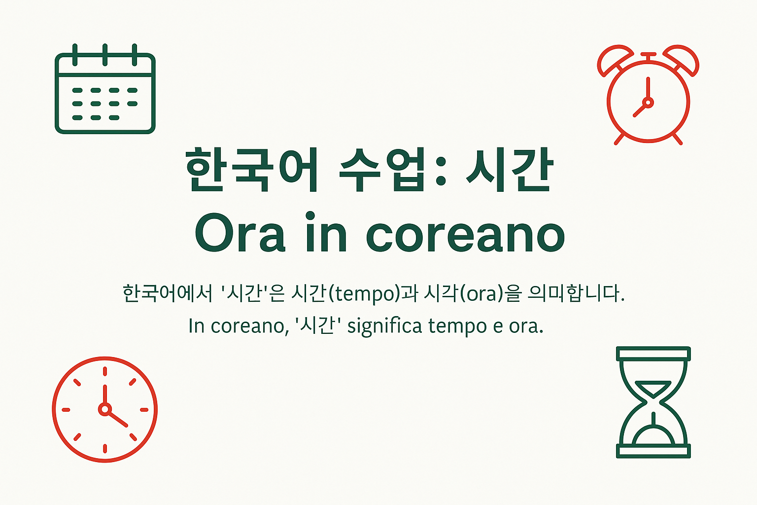

Slide 31
🕒 Lezione: "시간 (si-gan)" = Tempo / Ora in coreano
📌 1. Che cosa significa "시간"?
In coreano, "시간 (si-gan)" significa tempo oppure ora, a seconda del contesto.
Può riferirsi sia all’ora esatta (ora del giorno) che alla durata (quanto tempo).

Slide 32
🕒 Lezione: "시간 (si-gan)" = Tempo / Ora in coreano
📌 2. Quando si usa “시간”?
1) Per dire l’ora (Con numeri puri)
Per chiedere o dire che ore sono
지금 몇 시예요? (che ore sono Adesso?)
->지금 여섯시예요 .

Slide 33
🕒 Lezione: "시간 (si-gan)" = Tempo / Ora in coreano
📌 2. Quando si usa “시간”?
2) Per la durata (sempre numeri puri coreano)
Per esprimere quanto tempo serve o e’ passato
Q) 라자냐 얼마나 걸려요?
A) 한 시간 걸려요 (ci vuole un’ora)

Slide 34
🕒 Lezione: "시간 (si-gan)" = Tempo / Ora in coreano
📌 2. Quando si usa “시간”?
3) Per indicare un appuntamento (sempre numeri puri coreano)
Specificare a che ora accade qualcosa
수업은 4시 반에 시작해요.

Slide 35
🕒 Lezione: "시간 (si-gan)" = Tempo / Ora in coreano
📌 2. Quando si usa “시간”?
4) Per esprimere mancanza di tempo
Parlare della disponibilità o assenza di tempo
시간이 없어요 (non ho tempo)

Slide 36
🕒 Lezione: "시간 (si-gan)" = Tempo / Ora in coreano
📌 2. Quando si usa “시간”?
5) Per tempo libero
Parlare del tempo libero o personale
자유 시간이 있어요.

Slide 37

🕒 Lezione: "시간 (si-gan)" = Tempo / Ora in coreano
3. Come si dice l’ora in coreano?
Formato base: [오전/오후] + [numero] + 시 + [numero] + 분
(Esempio: 오후 3시 30분 = le 3 e 30 del pomeriggio)

Slide 38
🕒 Lezione: "시간 (si-gan)" = Tempo / Ora in coreano
📌 4. Vocabolario utile
Coreano Italiano Significato
시간 tempo / ora concetto generale
시 ora (per indicare l’ora esatta)
분 minuto (unità di minuti)
초 secondo (unità di secondi)
지금 adesso (momento presente)
나중에 più tardi (futuro prossimo)
일찍 presto (presto, in anticipo)
늦게 tardi (tardi, in ritardo)

Slide 39
Esercizi di tempo
1. "오전 9시 반"을 한국어로 올바르게 쓴 것은?
A. 아침 9시 30분
B. 오후 9시 30분
C. 아침 7시 반
D. 저녁 9시 30분

Slide 40
Esercizi di tempo
2. “지금 몇 시예요?”에 대한 가장 적절한 대답은?
A. 오늘이에요
B. 10분 전이에요
C. 오후 2시 10분이에요
D. 다음 주에 봐요

Slide 41
Esercizi di tempo
3. “수업은 1시간 동안 해요.”에서 ‘1시간’의 의미로 맞는 것은?
A. 정확히 한 시
B. 두 시
C. 60분
D. 하루

Slide 42
Esercizi di tempo
4. 다음 중 가장 자연스러운 문장은?
A. 저는 내일모레 어제 갈 거예요.
B. 내일이 모레보다 먼저예요.
C. 모레는 오늘보다 이틀 전이에요.
D. 오늘은 내일보다 먼저예요.

Slide 43
Esercizi di tempo
5. "30분"을 한국어로 올바르게 표현한 것은?
A. 반 시
B. 삼십 시
C. 반
D. 한 시 삼십

Slide 44
Esercizi di tempo
6. “지금은 오전이에요.” 이 문장을 반대로 바꾸면?
A. 지금은 밤이에요
B. 지금은 오후예요
C. 지금은 내일이에요
D. 지금은 아침이에요

Slide 45
Esercizi di tempo
7. “한시간 30분”은 몇 분입니까?
A. 30분
B. 60분
C. 15분
D. 90분

Slide 46
Esercizi di tempo
8. "수업은 2시간이에요."의 의미로 맞는 것은?
A. 수업이 두 시에 끝나요.
B. 수업은 매일 두 번 있어요.
C. 수업이 120분 동안 계속돼요.
D. 수업은 매주 이틀이에요.

Slide 47
Esercizi di tempo
10. “지금은 오후예요.”의 반대 개념은?
A. 밤이에요
B. 오전이에요
C. 새벽이에요
D. 어제예요

Slide 48
Esercizi di tempo
11. 다음 중 시간 단위가 아닌 것은? (단위 = unita’)
A. 시
B. 분
C. 초
D. 날씨

Slide 49
Esercizi di tempo
12. “몇 시부터 몇 시까지 일해요?”에서 알 수 있는 정보는?
A. 요일
B. 기간
C. 시작과 끝 시각
D. 장소

Slide 50
Esercizi di tempo
13. 다음 중 어순이 올바른 문장은? (Ordine delle parole)
Coreano ha un ordine delle parole flessibile.
A. 9시에 수업이 시작해요
B. 시작해요 수업이 9시에
C. 수업이 시작해요 9시에
D. 수업이 9시에 시작해요

Slide 51
Esercizi di tempo
영어는 이런 거 안 되잖아
영어는 안 되잖아 이런 거
이런 거 영어는 안 되잖아
이런 거 안 되잖아 영어는
안 되잖아 이런 거 영어는
안 되잖아 영어는 이런 거
English can do such a thing
Such a thing English can do
Do such a thing English can
English can such a thing do
= significa e’ “la lingua inglese non puo’ fare questo”

Slide 52
Esercizi di tempo
14. “5시 10분 전에 도착했어요.” 의미는?
A. 5시 10분에 도착
B. 5시보다 10분 빨리 도착
C. 6시 10분에 도착
D. 정확히 5시 도착

Slide 53
Esercizi di tempo
15. “언제부터 언제까지 수업이 있어요?”에 가장 적절한 대답은?
A. 오후에 해요
B. 2시부터 4시까지 있어요
C. 매주 월요일이에요
D. 10분 전에 왔어요

Slide 54
Esercizi di tempo
16. “그 수업은 1시간 30분 걸려요.”는 어느 경우에 적절한가요?
A. 수업 시작 시간 말하기
B. 수업 위치 설명
C. 수업 소요 시간 설명
D. 수업 내용 설명

Slide 55
Compiti da fare
1. 다음 중 '주중'에 해당하지 않는 요일은 무엇입니까?
A. 수요일
B. 금요일
C. 토요일
D. 화요일

Slide 56
Compiti da fare
2. “이번 주 토요일에 약속이 있어요.”에서 ‘이번 주’의 의미로 올바른 것은?
A. 다음 주 전체
B. 지난 주 전체
C. 오늘이 속한 주
D. 토요일만

Slide 57
Compiti da fare
3. “저번 주 일요일에 여행 갔어요.” 이 문장에서 시간 부사어 ‘저번 주’의 반대말은?
A. 지난주
B. 다다음 주
C. 다음 주
D. 매주

Slide 58
Compiti da fare
4. “저는 주로 ______에 운동해요.” 문장에 가장 자연스럽게 들어갈 말은?
A. 평일
B. 새벽
C. 매일
D. 어제

Slide 59
Compiti da fare
5. 다음 중 의미가 가장 다른 표현은 무엇입니까?
A. 월요일부터 금요일까지
B. 주중
C. 평일
D. 주말

Slide 60
Compiti da fare
6. “오늘은 무슨 요일이에요?”에 대한 가장 적절한 대답은?
A. 월요일이에요.
B. 아침이에요.
C. 주중이에요.
D. 오전이에요.

Slide 61
Compiti da fare
7. “주말에 뭐 해요?”라는 질문에 대한 자연스럽지 않은 대답은?
A. 집에서 쉬어요.
B. 친구랑 영화 봐요.
C. 회사에 출근해요.
D. 여행 가요.

Slide 62
Compiti da fare
8. “내일은 금요일이에요.” 이 문장을 바르게 바꾼 것은?
A. 어제는 금요일이었어요.
B. 오늘은 목요일이에요.
C. 내일은 토요일이에요.
D. 모레는 수요일이에요.

Slide 63
Compiti da fare
9. 다음 중 '평일'과 '주말'의 구분이 가장 잘 나타난 문장은?
A. 나는 매일 회사에 가요.
B. 평일에는 회사에 가고 주말에는 쉬어요.
C. 월요일에는 피곤해요.
D. 토요일에는 친구를 만나요.

Slide 64
Compiti da fare
10. 다음 중 시간 표현의 흐름이 잘못 연결된 것은?
A. 어제 – 오늘 – 내일
B. 저번 주 – 이번 주 – 다음 주
C. 월요일 – 토요일 – 일요일
D. 금요일 – 목요일 – 수요일

Slide 65
Compiti da fare
11. “지금은 몇 시입니까?”의 문어체 표현은?
A. 지금 시 몇이야?
B. 지금 시간?
C. 지금은 몇 시예요?
D. 지금은 몇 시입니까?

Slide 66
Compiti da fare
12. “일요일 다음 날은?”
A. 토요일
B. 월요일
C. 화요일
D. 주말

Slide 67
Compiti da fare
13. “지금은 12시예요.” 이 표현은 어느 것과 같은 의미입니까?
A. 정오
B. 자정
C. 아침
D. 새벽

Slide 68
Compiti da fare
14. “4시 45분”을 다른 말로 하면?
A. 5시 15분
B. 5시 15분 전
C. 4시 반
D. 3시 45분

Slide 69
Compiti da fare
15. “수업은 언제 끝나요?”의 대답으로 어색한 것은?
A. 4시 반이요
B. 오후에 끝나요
C. 2시간 걸려요
D. 월요일이요

Slide 70
Compiti da fare
30. “모레가 시험이에요.”는 무슨 의미인가요?
A. 시험은 어제였어요
B. 시험이 오늘이에요
C. 시험이 이틀 후예요
D. 시험이 다음 주예요

